Slide 2
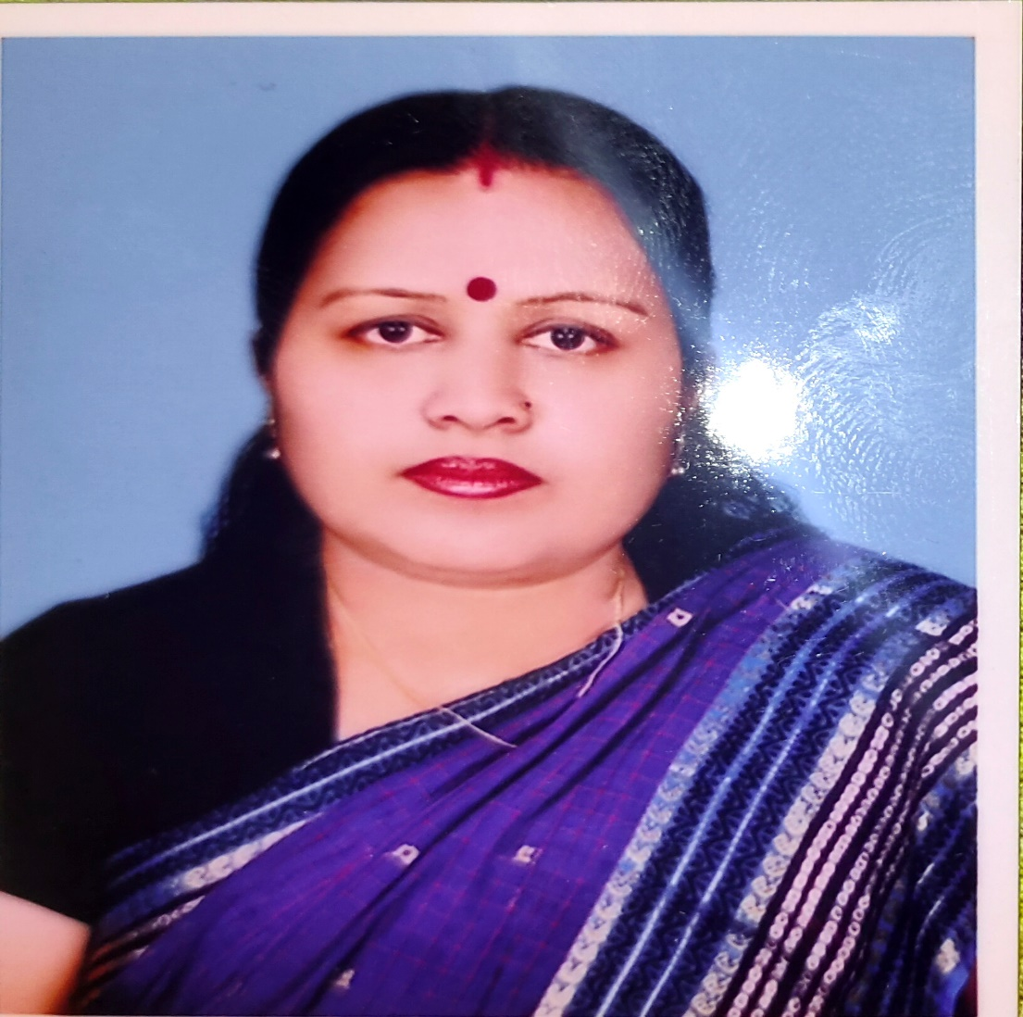
শিক্ষিকা পরিচিতি
বিউটি রাণী
সহকারী শিক্ষিকা
মজলিশপুর উচ্চ বিদ্যালয়
মহানগর ,গাজীপুর ।

Slide 3
পাঠ পরিচিতি
শ্রেণী-নবম
বিষয়-হিন্দু ধর্ম ও নৈতিক শিক্ষা
অধ্যায়-চুতুর্থ
পাঠ-2,3,4,5
সময়-50 মিনিট

Slide 4
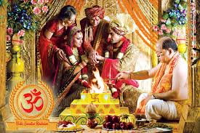
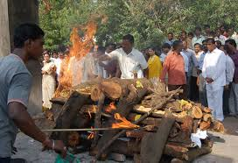
এসো আমরা দুইটি ছবি দেখি
তোমরা কী বলতে পারবে ছবি দুইটি কীসের ?

Slide 5
আজ আমাদের পাঠের বিষয়
বিবাহ ও অন্তেষ্টিকার্য্

Slide 6
শিখনফল
পাঠশেষে শিক্ষার্থীরা -------------
বিবাহ শব্দের অর্থ বলতে পারবে
বিবাহের প্রকার বলতে পারবে
বিবাহের গুরুত্ব ব্যাখ্যা করতে পারবে
অন্তেষ্টি কার্যের অর্থ এবং ইহার গুরুত্ব বলতে পারবে ।

Slide 7
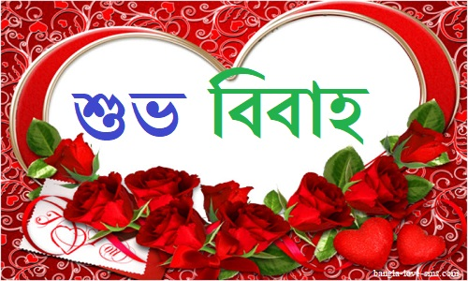
আলোচনা-1, বিবাহ
হিন্দুসমাজে বিবাহ হলো ধর্মীয় জীবনের চর্চা। স্ত্রী হচ্ছেন পুরুষের সহধর্মিণী। স্ত্রীকে বাদ দিয়ে পুরুষের কোনো ধর্মকার্যই সম্পন্ন হয় না। “ বিবাহ’’ শব্দটি বি-পূর্বক বহ ধাতু ও ঘঞ প্রত্যয়যোগে গঠিত। বহ ধাতুর অর্থ “বহন করা” এবং বি উপসর্গের অর্থ বিশেষরূপে। সুতরাং বিবাহ শব্দের অর্থ বিশেষরূপে ভারহহন করা। বিবাহের ফলে পুরুষকে স্ত্রীর ভরণ-পোষণ এবং মানসম্ভ্রম রক্ষার সার্বিক দায়িত্ব পালন করতে হয়।

Slide 8
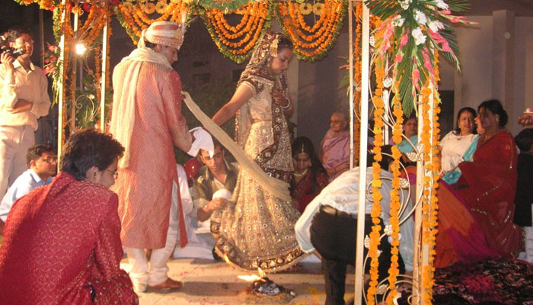
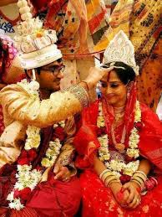
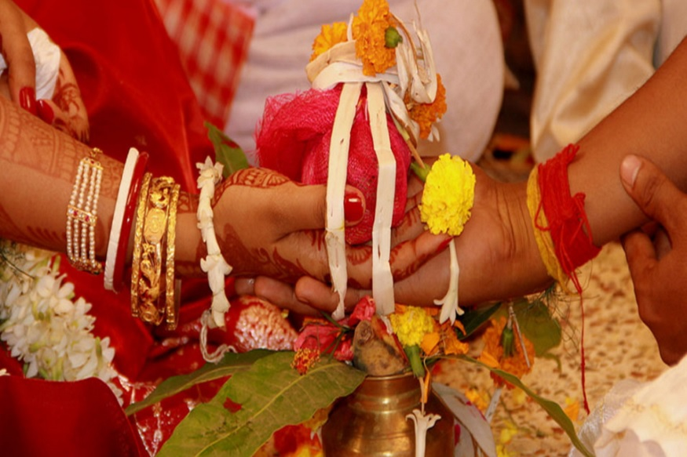
বিবাহের প্রকারভেদ
স্মৃতিশান্ত্রের বিখ্যাত গ্রন্থ মনুসংহিতায় আট প্রকার বিবাহের উল্লেখ আছেঃ ব্রাহ্ম, দৈব, আর্য, প্রজাপত্য,আসুর, গান্ধর্ব,রাক্ষস এবং পৈশাচ। এই আট প্রকার বিবাহের মধ্যে ব্রাহ্ম, দৈব, আর্য ও প্রাজাপাত্য উল্লেখযোগ্য। বর্তমান সমাজে ব্রাহ্ম বিবাহ প্রচলিত।
কন্যাকে বস্ত্র দ্বারা আচ্ছাদন করে এবং অলংকার দ্বারা সজ্জিত করে বিদ্বান ও সদাচারী বরকে আমান্ত্রণ করে কন্যা দান করাকে বলা হয় ব্রাহ্মবিবাহ বিবাহ।

Slide 9
বিবাহের সর্বশ্রেষ্ঠ মন্ত্র
‘যদতৎ হৃদয়ং তব তদস্তু হৃদয়ং মম।
যদিদং হৃদয়ং মম, তদস্তু হৃদয়ং তব।’
“ তোমার হৃদয় আমার হোক, আমার হৃদয় হোক তোমার।”
বিবাহের গুরুত্ব
বিবাহের দ্বারা পুরুষ লাভ করে পিতৃত্ব এবং নারী লাভ করে মাতৃত্ব ।পারিবারিক জীবনে
মানব মনের সুকুমার বৃত্তিগুলো পরিপুর্ণরুপে বিকশিত হয় ।এভাবে গড়ে উঠে আলোকিত মানুষ তৈরীর সুতিকাগার ।

Slide 10
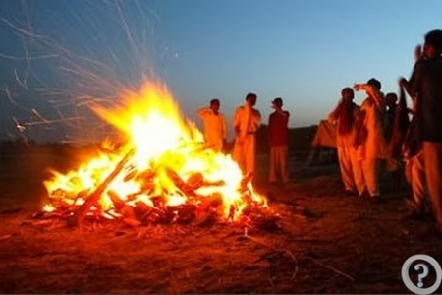
আলোচনা-2,
অন্তেষ্টি কার্য
অন্ত্য ও ইষ্টি এই দুটি শব্দ মিলেই অন্তেষ্টি শব্দটি গঠিত ।অন্ত শব্দের অর্থ শেষ এবং ইষ্টি
শব্দের অর্থ যজ্ঞ ।সুতরাং অন্তেষ্টি শব্দের অর্থ শেষ যজ্ঞ অথাৎ অগ্নিতে মৃতদেহকে আহুতি
দেওয়া ।

Slide 11
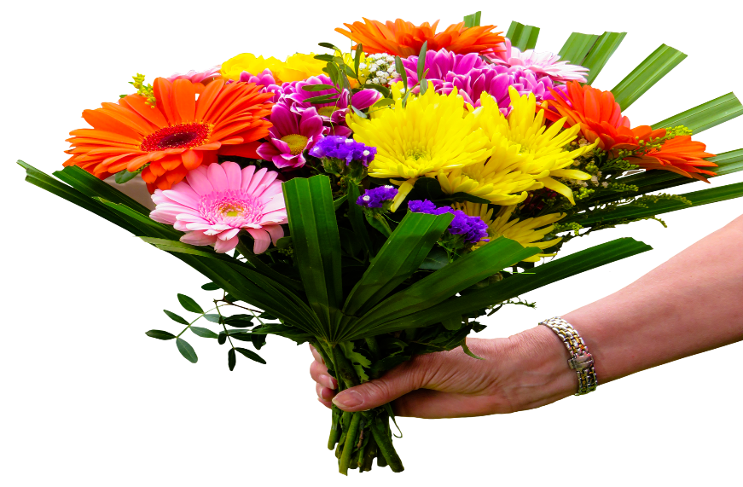
অন্তেষ্টিকার্যের গুরুত্ব
আত্মা দেহ থেকে নির্গত হলে দেহ একটি জড় বস্তুতে পড়িণত হয় এবং প্রাকৃতিক
নিয়মে এটা ধীরে ধীরে পচতে শুরু করে।ভূপৃষ্ঠে পড়ে থাকলে তখন ভয়ের কারন
হয় এবং পরিবেশ নষ্ট হয়।তাই শাস্ত্রে মৃতদেহের সৎকারের বিধান দেওয়া হয়েছে।
আবার সামাজিক দিক থেকেও এটি একটি গুরুত্বপূর্ণ কাজ।এতে সামাজিক অনুশা-
সনের বন্ধন দৃঢ় হয়।মন্ত্র উচ্চারনে আত্মা পবিত্র হয়।মানুষের মধ্যে সামাজিক
মূল্যবোধ সৃস্টি হয়।

Slide 12
মূল্যায়ন
নারী-পুরুষ পরস্পর শপথ করে মাল্য বিনিময়ের মাধ্যমে কোন বিবাহ সংঘঠিত হয় ?
(ক) প্রাজাপত্য (খ) গান্ধব্য (গ) আসুর (ঘ) ব্রাহ্ম

Slide 13
একক কাজ
বিবাহ শব্দের অর্থ কী ?
উত্তরঃ বিবাহ শব্দের অর্থ বিশেষরূপে ভারবহন করা।
গান্ধর্ব বিবাহ কাকে বলে?
উত্তরঃ নারী-পুরুষ পরস্পর শপথ করে মাল্যবিনিময়ের মাধ্যমে যে বিবাহ করে তার নাম গান্ধর্ব বিবাহ।

Slide 14
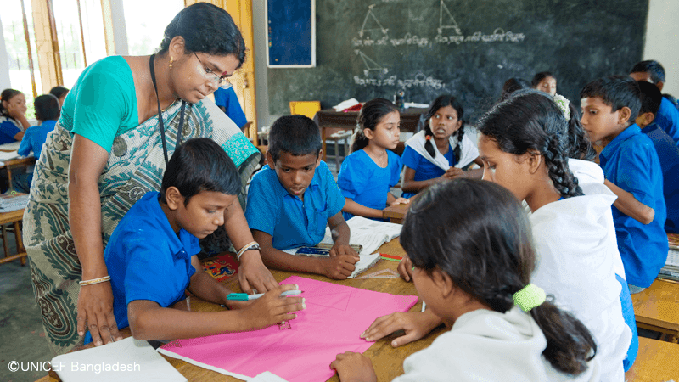
দলীয় কাজ
হিন্দু সমাজে আচার অনুষ্ঠান পালনে বিভিন্ন বর্ণের মধ্যে অভিন্ন প্রথা প্রচলনের
প্রয়োজনীয়তা সম্পর্কে পাঁচাট বাক্য লিখ।

Slide 15
বাড়ির কাজ
বিবাহের গুরুত্ব সম্পর্কে পাঁচটি বাক্য লিখে আনবে ।

